Slide 1
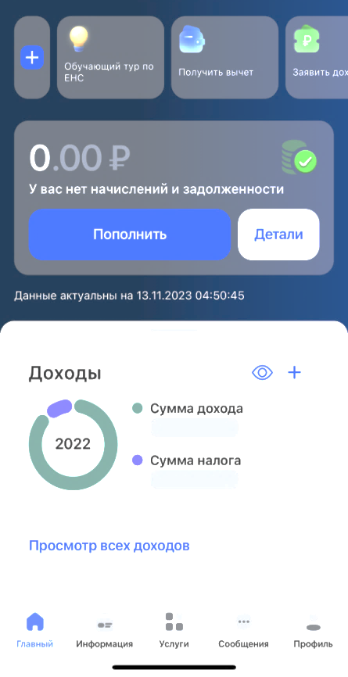
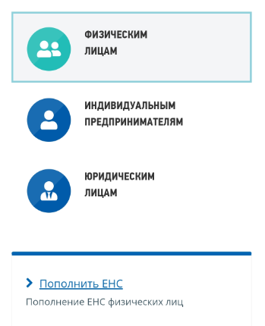
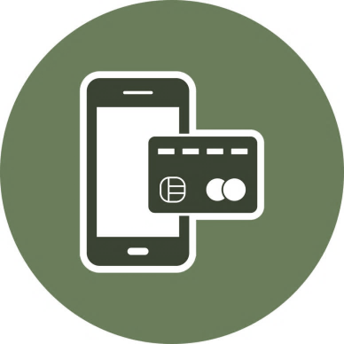

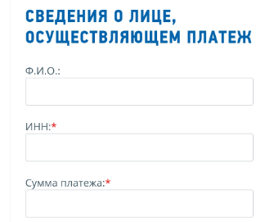
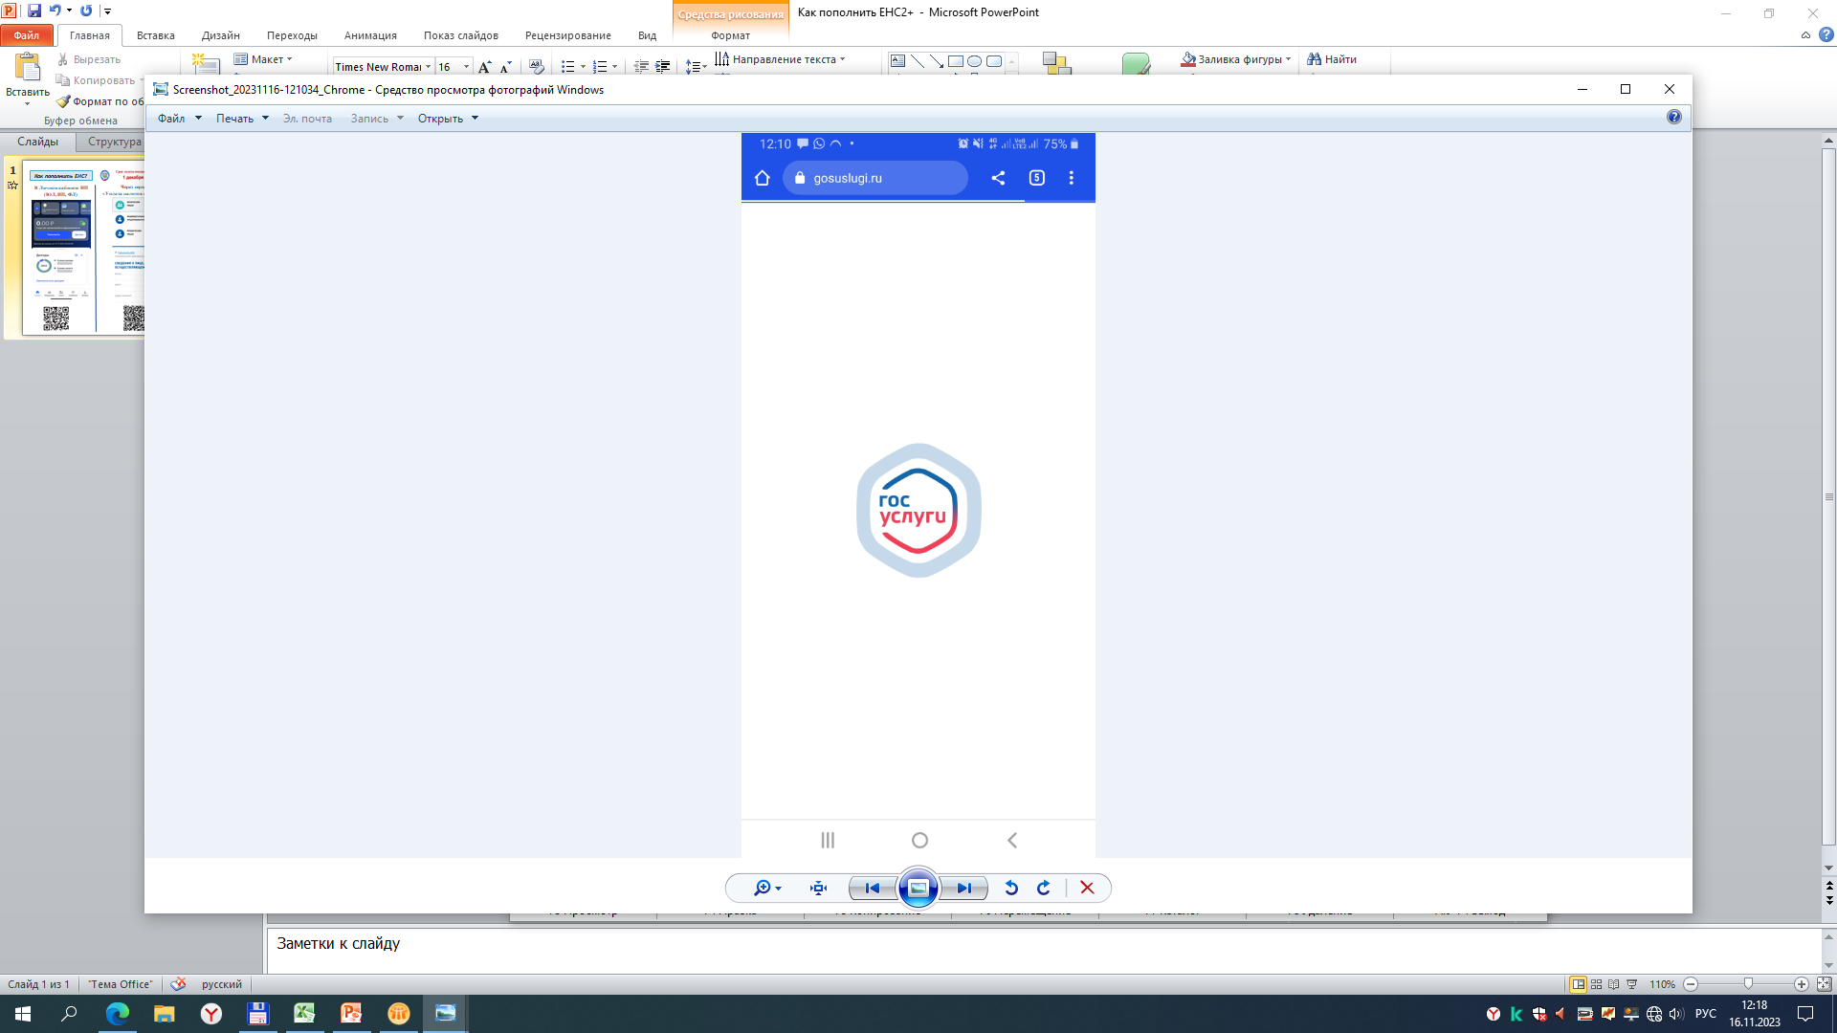
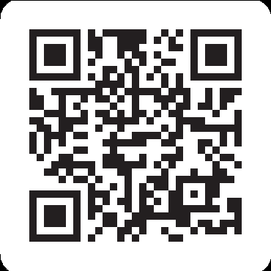
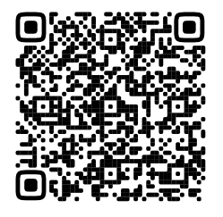
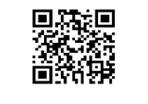
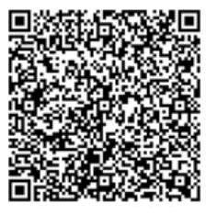
Как пополнить единый налоговый счет (ЕНС) ?
В Личном кабинете НП (ЮЛ, ИП, ФЛ)
Через сервис
«Уплата налогов и пошлин»
Через
мобильные приложения банков
Обратившись лично в налоговый орган за квитанцией
по УИН или ИНН
в приложении банка
Через Единый портал государственных и муниципальных услуг- Госуслуги
(в случае, если налогоплательщик
просрочил оплату)
При считывании
QR-кода пред.заполняются реквизиты ЕНП
Вам остается проверить/дозаполнить
ИНН, ФИО и перечисляемую сумму

